Slide 1
การสตาร์ต
ใบความรู้ที่ 3
เครื่องยนต์

Slide 2
เนื้อหา
1. การสตาร์ตเครื่องยนต์
2. การใช้กุญแจสตาร์ต
3. วิธีสตาร์ตเครื่องยนต์
4. การตรวจสอบรถยนต์ในกรณีที่สตาร์ตรถไม่ติด
5. การไล่ลมจากระบบน้ำมันเชื้อเพลิง
6. การพ่วงแบตเตอรี่เพื่อสตาร์ตรถยนต์
7. ข้อควรระวังในการสตาร์ตรถ

Slide 3
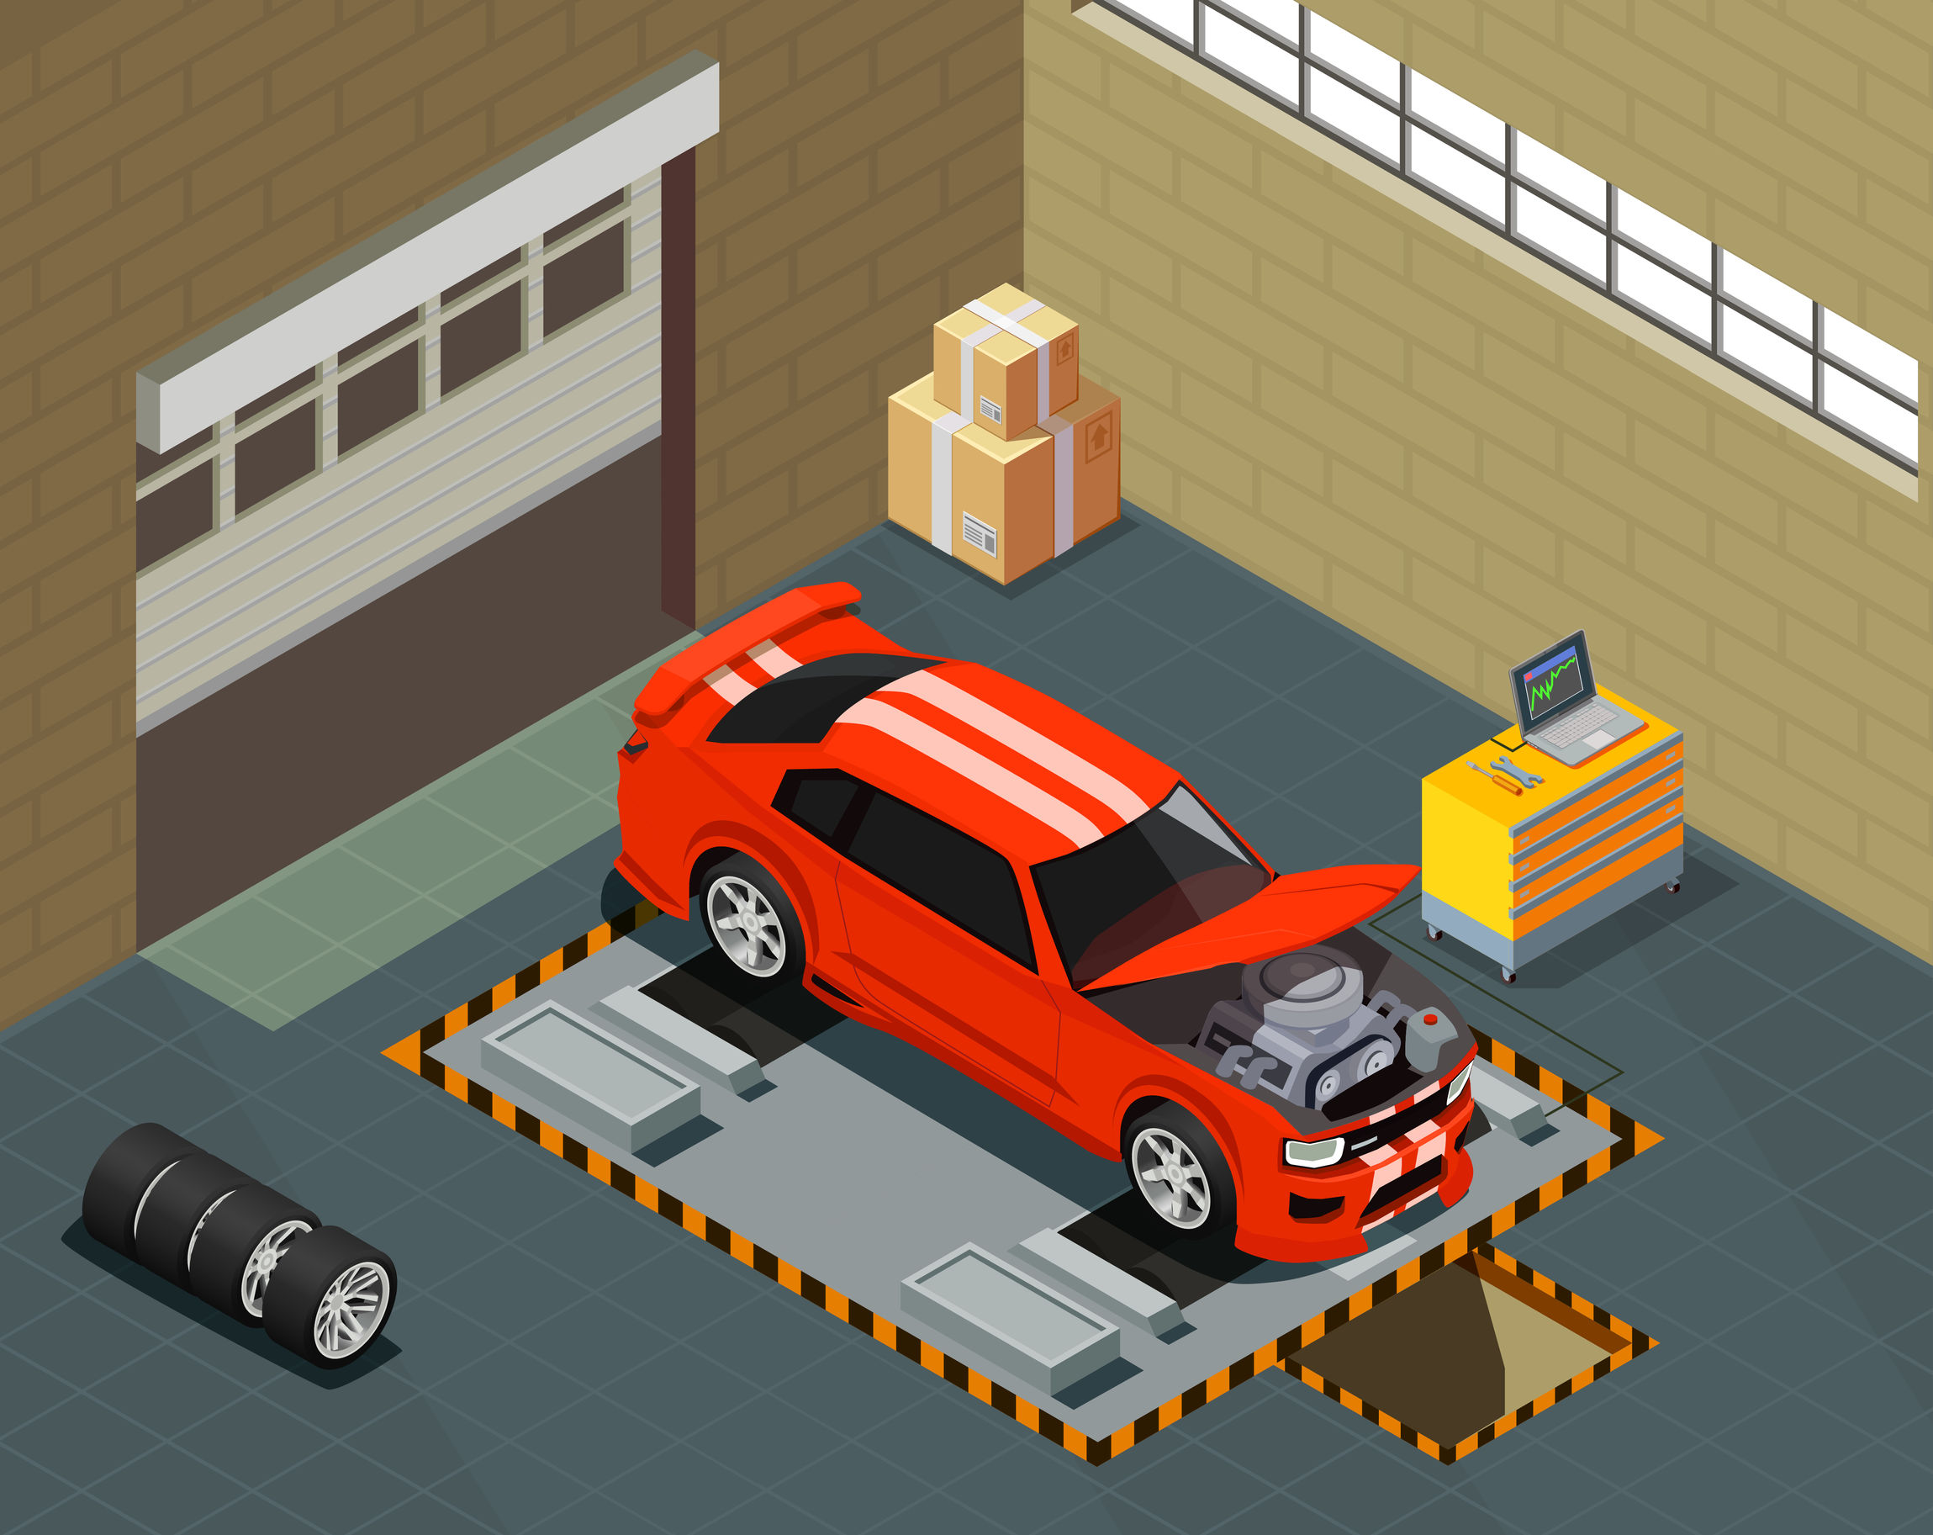
จุดประสงค์การเรียนรู้
1. บอกวิธีการสตาร์ตเครื่องยนต์แบบต่างๆ ได้
2. บอกวิธีการไล่ลมจากระบบน้ำมันเชื้อเพลิงได้
3. บอกพ่วงแบตเตอรี่เพื่อสตาร์ตรถยนต์ได้

Slide 4
การสตาร์ตเครื่องยนต์
● ตรวจสอบบริเวณรอบๆ ก่อนก้าวเข้าภายในรถ
● ปรับเบาะนั่ง พนักพิง และหมอนพิงศีรษะ
● ปรับระดับพวงมาลัย
● ปรับระดับกระจกส่องข้างและส่องหลัง
● ปิดล็อกประตูทุกบานให้เรียบร้อย
● รัดเข็มขัดนิรภัยให้เรียบร้อย
● ปริมาณน้ำมันเชื้อเพลิงในถังมีเพียงพอ

Slide 5
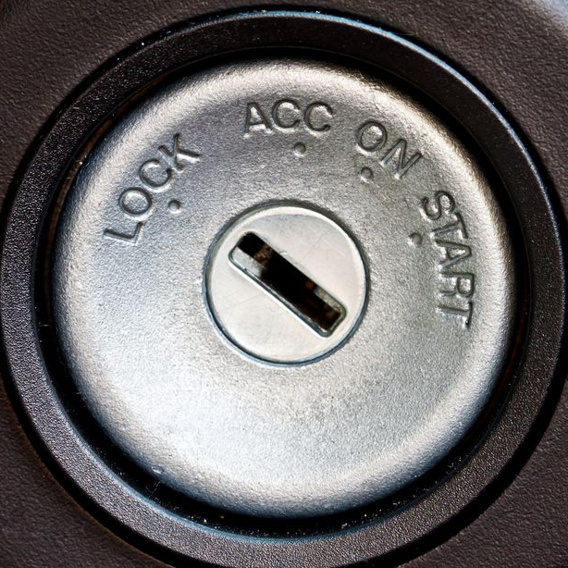
การใช้กุญแจสตาร์ต
หลังจากเข้าเกียร์ว่างและเหยียบคลัตช์ให้จม เปิดสวิตช์สตาร์ต โดยมีขั้นตอนการทำงาน ดังนี้
 ตำแหน่ง ACC อุปกรณ์บางอย่างทำงาน แต่เครื่องยนต์ไม่ติด
 ตำแหน่ง LOCK พวงมาลัยจะถูกล็อกและสามารถดึงกุญแจออกได้
 บิดสวิตช์กุญแจไปยังตำแหน่ง START เมื่อปล่อยมือกุญแจจะกลับมาในตำแหน่ง ON

Slide 6
วิธีสตาร์ตเครื่องยนต์
ก่อนการสตาร์ตเครื่องทุกครั้ง ตำแหน่งของเบรกมือจะต้องอยู่ในตำแหน่งที่ทำงาน กลไกต่างๆ ของรถต้องอยู่ในตำแหน่งที่อิสระโดยเฉพาะเกียร์ต้องอยู่ในลักษณะเกียร์ว่าง
1. การสตาร์ตเครื่องยนต์เกียร์ธรรมดา
 ดึงเบรกมือ
 ปิดอุปกรณ์ไฟฟ้าทั้งหมด
 เข้าเกียร์ว่าง
 เหยียบคลัตช์ให้สุด

Slide 7
2. การสตาร์ตเครื่องยนต์เกียร์อัตโนมัติ
 ดึงเบรกมือ
 ปิดอุปกรณ์ไฟฟ้าทั้งหมด
 เข้าเกียร์ N หรือ P
 เหยียบเบรกเท้า
3. การสตาร์ตเครื่องยนต์เบนซินขณะเครื่องยนต์เย็น
3.1 แบบใช้คาร์บูเรเตอร์
 เปิดสวิตช์กุญแจไปที่ ON
 เหยียบคันเร่ง 1 ครั้ง แล้วปล่อยหรือดึงปุ่มโช้ค
 สตาร์ตเครื่องโดนไม่ต้องเหยียบคันเร่ง
 ตรวจดูการทำงานของเกจวัดและไฟเตือน
 อุ่นเครื่องยนต์ก่อนขับออกไปจะใช้งาน

Slide 8
3.2 แบบใช้หัวฉีด
 บิดสวิตช์กุญแจไปที่ตำแหน่ง ON
 สตาร์ตเครื่องยนต์โดยไม่ต้องเหยียบคันเร่ง
 ตรวจดูการทำงานของเกจวัดและไฟเตือนอีกครั้ง
อุ่นเครื่องยนต์ก่อนขับออกไปจะใช้งาน
3.3 การสตาร์ตเครื่องยนต์ดีเซลขณะเครื่องเย็น
 บิดสวิตช์กุญแจไปที่ตำแหน่ง ON
 สังเกตที่ไฟเตือนหัวเผาดับ จึงสตาร์ตเครื่องยนต์โดยไม่ต้องเหยียบคันเร่ง
 ตรวจดูการทำงานของเกจวัดและไฟเตือนอีกครั้ง
 อุ่นเครื่องยนต์ก่อนขับออกไปจะใช้งาน

Slide 9
การตรวจสอบรถยนต์
ในกรณีที่สตาร์ตไม่ติด
ก่อนตรวจสอบควรสตาร์ตเครื่องยนต์ตามวิธีการที่ถูกต้อง และรถต้องมีน้ำมันเพียงพอ
สตาร์ตเครื่องไม่หมุนหรือหมุนช้า
◆ ตรวจสอบสายไฟที่ขั้วแบตเตอรี่และสายไฟมอเตอร์สตาร์ต
◆ ถ้าสายไฟปกติให้เปิดไฟในเก๋งแล้วบิดกุญแจสตาร์ต
◆ หากไฟเก๋งดับหรือหรี่แสดงว่าแบตเตอรี่หมดประจุไฟ
◆ ควรหลีกเหลี่ยงการใช้รถดึงสตาร์ต

Slide 10
กรณีที่เครื่องยนต์หมุนสตาร์ตตามปกติ แต่เครื่องยนต์ไม่ติด
ถ้าเป็นเครื่องยนต์เบนซิน
◆ ตรวจดูข้อต่อสายไฟที่คอยล์ จานจ่ายและหัวเทียน
◆ ถ้าข้อต่อต่างๆ ปกติ น้ำมันอาจะท่วมเครื่องยนต์
◆ หารสตาร์ตเมื่อน้ำมันท่วมเครื่องยนต์ ขำเป็นต้องปรับแต่งระดับลูกลอยให้เหมาะสมกับการทำงาน ถ้าเป็นเครื่องยนต์ดีเซลให้ 1) ถ้าดับเนื่องจากน้ำมันหมด ต้องทำการไล่ลมจากระบบน้ำมันเชื้อเพลิงก่อนการสตาร์ต 2) ถ้าน้ำมันเชื้อเพลิงปกติ ให้ตรวจหาสาเหตุและทางแก้ไข
◆ เหยียบคันเร่งให้จมสุด ประมาณ 15-0 วินาที แล้วลองสตาร์ต
◆ หลังจากลองสตาร์ตไปแล้ว ให้รอสักครู่ แล้วลองใหม่
◆ ไม่ควรสตาร์ตติดต่อกันเป็นเวลานานเกิน 30 วินาที

Slide 11
การไล่ลมจากระบบน้ำมันเชื้อเพลิง
ในกรณีที่น้ำมันหมดจากถัง เมื่อเติมน้ำมันใหม่ลงไปแล้ว ร
ถอาจจะสตาร์ตไม่ติดหรือติดยาก จึงต้องไล่ลมจากระบบน้ำมันเชื้อเพลิง
● คลายสกรูไล่ลมลิ้นระบายความดัน (โอเวอร์โฟลวาล์ว) ซึ่งอยู่บริเวณส่วนบนของปั๊มน้ำมันเชื้อเพลิง และขยับแกนปั๊มขึ้น-ลง
● ขันสกรูไล่ลมให้แน่นหลังจากน้ำมันไหลออกจากสกรูไล่ลม

Slide 12
การพ่วงแบตเตอรี่เพื่อสตาร์ตรถยนต์
แบตเตอรี่ที่นำมาพ่วงต้องมีแรงเคลื่อนไฟฟ้า 12 โวลต์เท่านั้น
1. อย่าให้รถ 2คัน แตะกัน ปิดไฟส่องสว่างและอุปกรณ์ไฟที่ไม่จำเป็น
2. เปิดฝาช่องน้ำกลั่นออกให้หมด ใช้ผ้าปิดช่องไว้
3. ขณะที่ต่อสายพ่วง อย่าให้ปลายสายแตะอุปกรณ์อื่น
4. สตาร์ตเครื่องยนต์ของรถที่นำมาพ่วง แล้วเร่งไว้ที่ 2,000 รอบ/นาที
5. การต่อสายพ่วงแบตเตอรี่เรียงตามลำดับดังที่แสดงในรูป
6. สตาร์ตเครื่องยนต์ตามปกติ
7. ถอดสายพ่วงแบตเตอรี่ โดยการเรียงย้อนกันกับเมื่อต่อสาย
8. เอาผ้าที่ปิดออกด้วยความระมัดระวัง *ควรระวังน้ำกรดกำมะถัน
9. ปิดฝาช่องเติมน้ำกลั่นให้เรียบร้อย
click

Slide 13
 ค่อยๆ ชะลอความเร็วลงทีละน้อยๆ และเข้าจอดอย่างระมัดระวัง
 เปิดสัญญาณไฟฉุกเฉิน
 ลองสตาร์ตเครื่องยนต์
 ถ้าเครื่องยนต์ไม่ทำงาน จะทำการเหยียบเบรกต้องออกแรงมากขึ้น
ถ้าเครื่องยนต์ดับขณะที่ขับขี่ ควรทำดังนี้

Slide 14
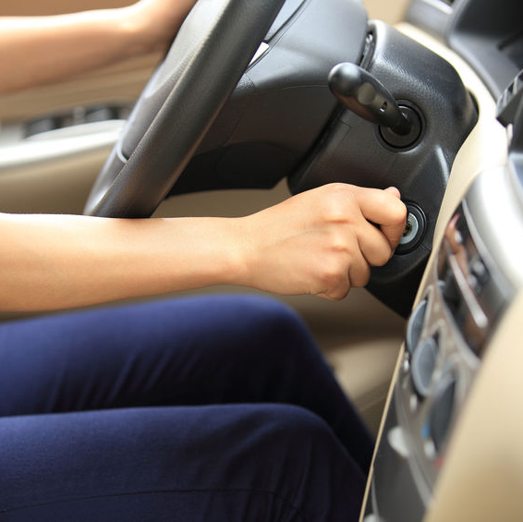
ข้อควรระวังในการสตาร์ตรถ
 ไม่ควรสตาร์ตเครื่องยนต์แต่ละครั้งนานเกิน 10 วินาที
 ไม่ควรสตาร์ตซ้ำติดๆ กันเมื่อเครื่องยนต์ไม่ติด
 ควรทิ้งระยะไว้อย่างน้อย 30 วินาที ก่อนที่จะสตาร์ตอีกครั้ง
 ไม่ควรเร่งเครื่องยนต์อย่างทันทีทันใด หรือใช้ความเร็วรอบสูงเกินไปในขณะเครื่องเย็น
 เมื่อเครื่องยนต์ติดใหม่ๆ การออกรถควรปล่อยให้เครื่องยนต์ติดสักระยะหนึ่งก่อน เพื่อเป็นการอุ่นเครื่อง
 ในกรณีเครื่องเย็น ให้อุ่นเครื่องโดยการหมุนปุ่มปรับรอบหมุนเดินเบาไปทางขวามือ
 หลีกเลี่ยงการติดเครื่องยนต์ในสถานที่ที่อากาศไม่ถ่ายเท เพราะจะเกิดก๊าซคาร์บอนมอนนอกไซด์

